Slide 2
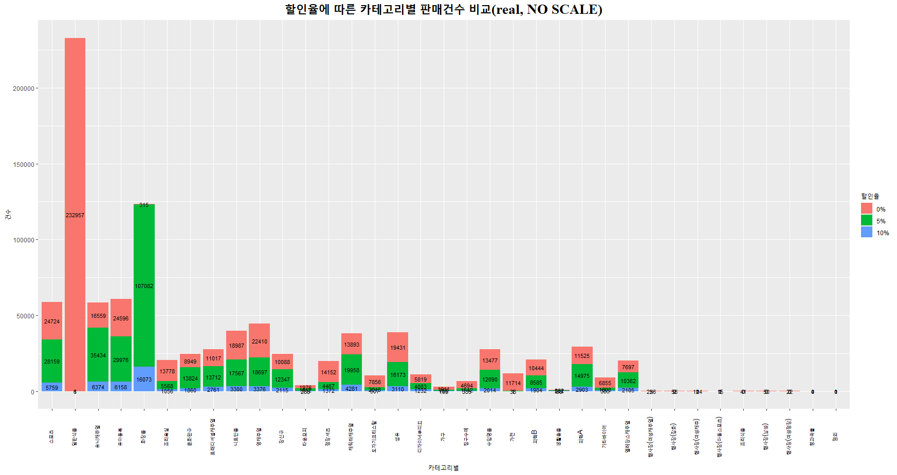
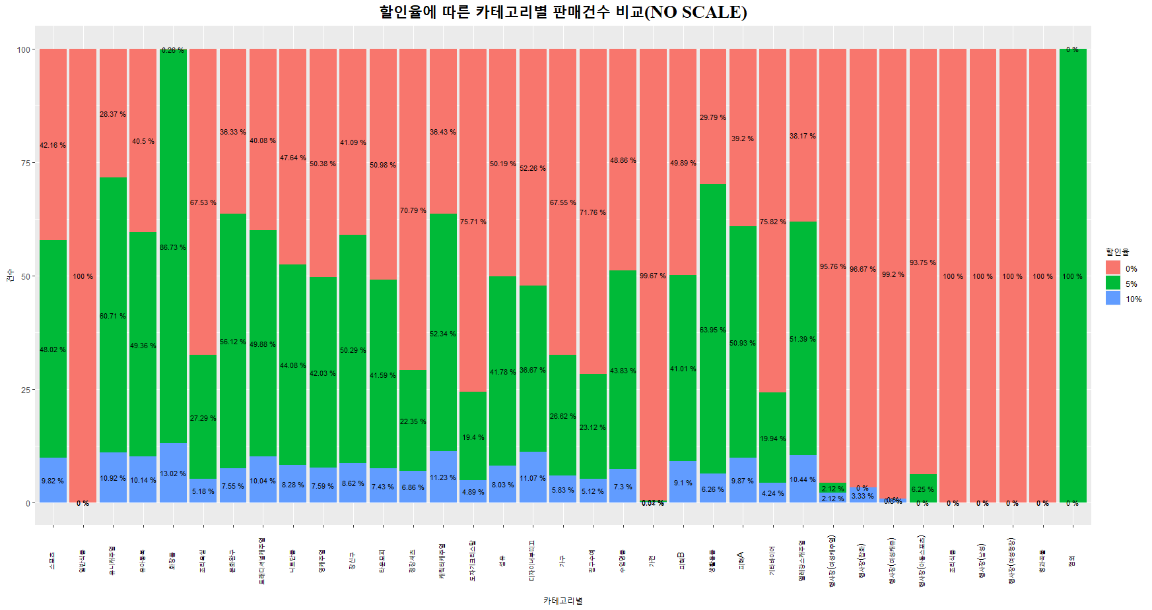
[1-1] 할인율별[0%,5%,10%] 판매건수 백분율
[1-2] 할인율별[0%,5%,10%] 판매금액 백분율
[2-1] 할부요인[할부개월/이자유무]) 판매건수 백분율
[2-2] 할부요인[할부개월/이자유무]) 판매금액 백분율
할인율
카테고리
판매건수
dc_rate
buyer_nm
count
카테고리별 이상치 제거
INSIGHT
1차 분석 대상
화장품
1차 분석 대상
화장품

Slide 3
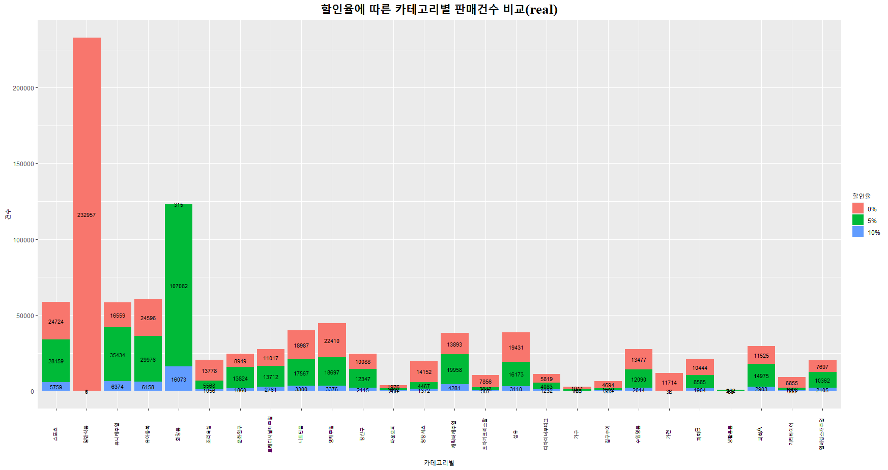
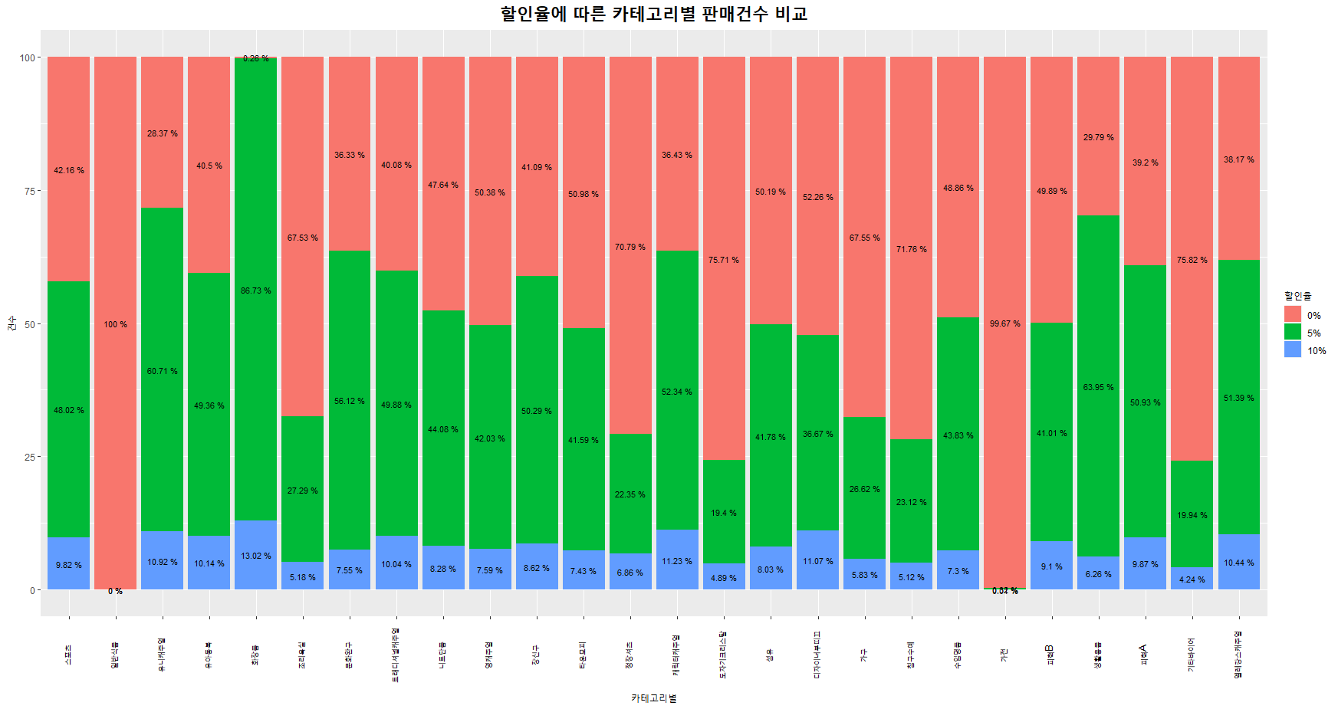
[1-1] 할인율별[0%,5%,10%] 판매건수 백분율
[1-2] 할인율별[0%,5%,10%] 판매금액 백분율
[2-1] 할부요인[할부개월/이자유무]) 판매건수 백분율
[2-2] 할부요인[할부개월/이자유무]) 판매금액 백분율
할인율
카테고리
판매건수
dc_rate
buyer_nm
count
할인율에 따른 카테고리별 판매건수
INSIGHT
1차 분석 대상
화장품
1차 분석 대상
화장품

Slide 4
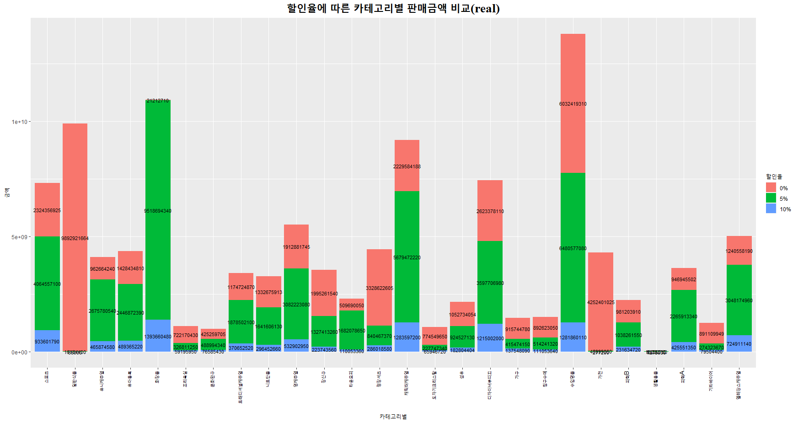
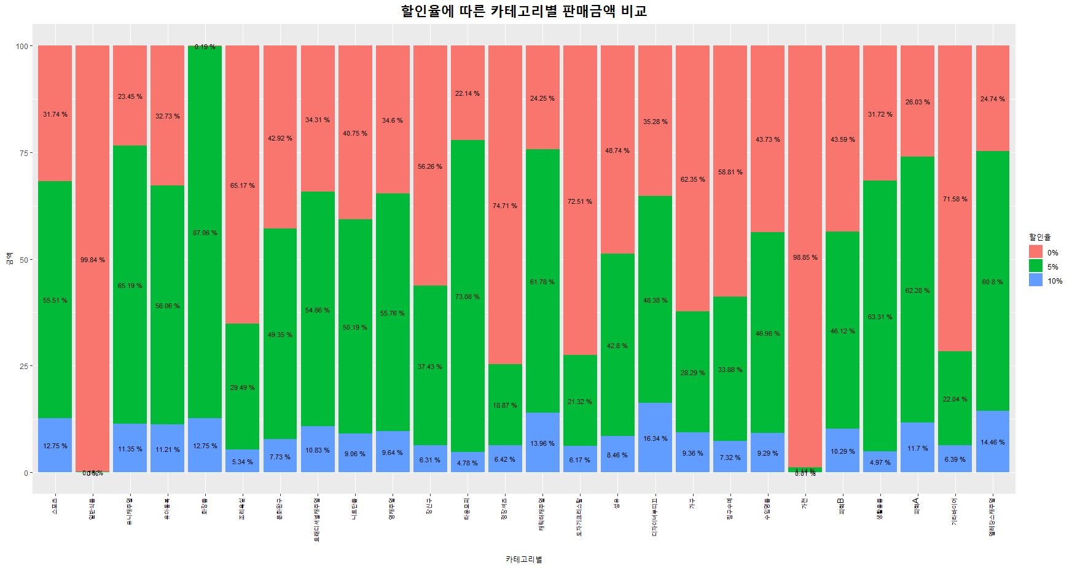
[1-1] 할인율별[0%,5%,10%] 판매건수 백분율
[1-2] 할인율별[0%,5%,10%] 판매금액 백분율
[2-1] 할부요인[할부개월/이자유무]) 판매건수 백분율
[2-2] 할부요인[할부개월/이자유무]) 판매금액 백분율
할인율
카테고리
판매금액
dc_rate
buyer_nm
tot_amt
할인율에 따른 카테고리별 판매금액
INSIGHT
1차 분석 대상
화장품
1차 분석 대상
화장품

Slide 5
[1-1] 할인율별[0%,5%,10%] 판매건수 백분율
[1-2] 할인율별[0%,5%,10%] 판매금액 백분율
[2-1] 할부요인[할부개월/이자유무]) 판매건수 백분율
[2-2] 할부요인[할부개월/이자유무]) 판매금액 백분율
할인율
카테고리
판매금액
dc_rate
buyer_nm
tot_amt
할인율에 따른 카테고리별 판매금액
INSIGHT
1차 분석 대상
화장품
1차 분석 대상
화장품

Slide 6
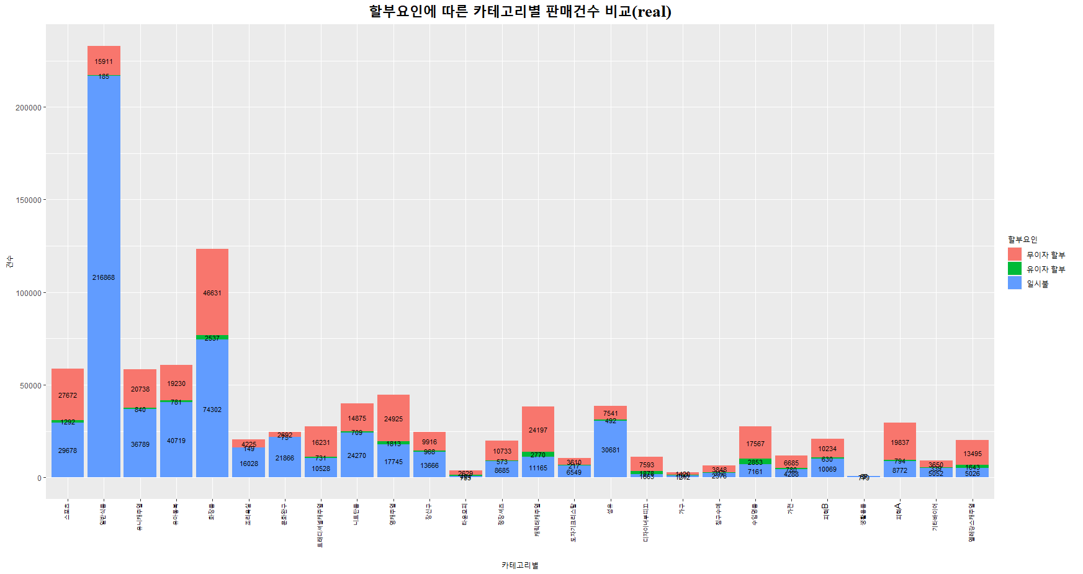
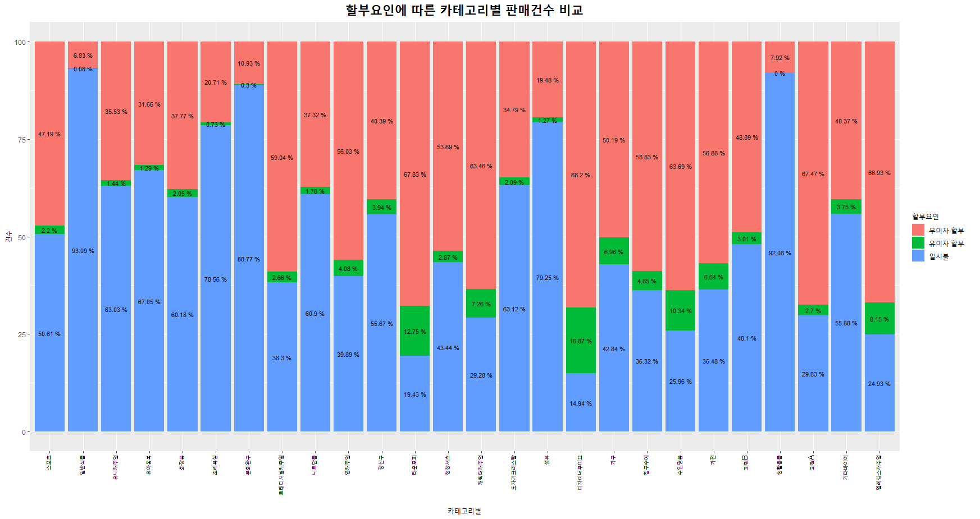
[1-1] 할인율별[0%,5%,10%] 판매건수 백분율
[1-2] 할인율별[0%,5%,10%] 판매금액 백분율
[2-1] 할부요인[할부개월/이자유무]) 판매건수 백분율
[2-2] 할부요인[할부개월/이자유무]) 판매금액 백분율
할부요인
카테고리
판매건수
dc_rate
buyer_nm
count
할부요인에 따른 카테고리별 판매건수
INSIGHT
1차 분석 대상
화장품
1차 분석 대상
화장품

Slide 7
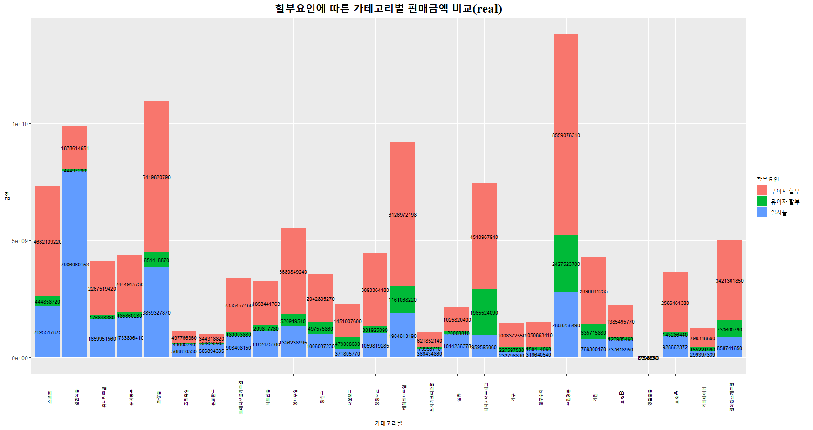
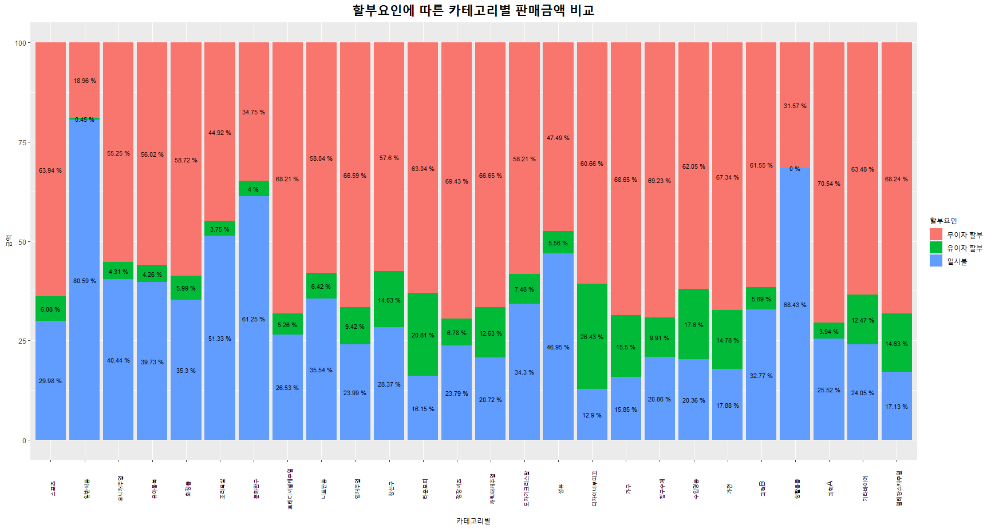
[1-1] 할인율별[0%,5%,10%] 판매건수 백분율
[1-2] 할인율별[0%,5%,10%] 판매금액 백분율
[2-1] 할부요인[할부개월/이자유무]) 판매건수 백분율
[2-2] 할부요인[할부개월/이자유무]) 판매금액 백분율
할부요인
카테고리
판매금액
Inst_tot
buyer_nm
tot_amt
할부요인에 따른 카테고리별 판매금액
INSIGHT
1차 분석 대상
화장품
1차 분석 대상
화장품

Slide 8
[1-1] 할인율별[0%,5%,10%] 판매건수 백분율
[1-2] 할인율별[0%,5%,10%] 판매금액 백분율
[2-1] 할부요인[할부개월/이자유무]) 판매건수 백분율
[2-2] 할부요인[할부개월/이자유무]) 판매금액 백분율
할부요인
카테고리
판매금액
Inst_tot
buyer_nm
tot_amt
할부요인에 따른 카테고리별 판매금액
INSIGHT
1차 분석 대상
화장품
1차 분석 대상
화장품

Slide 9
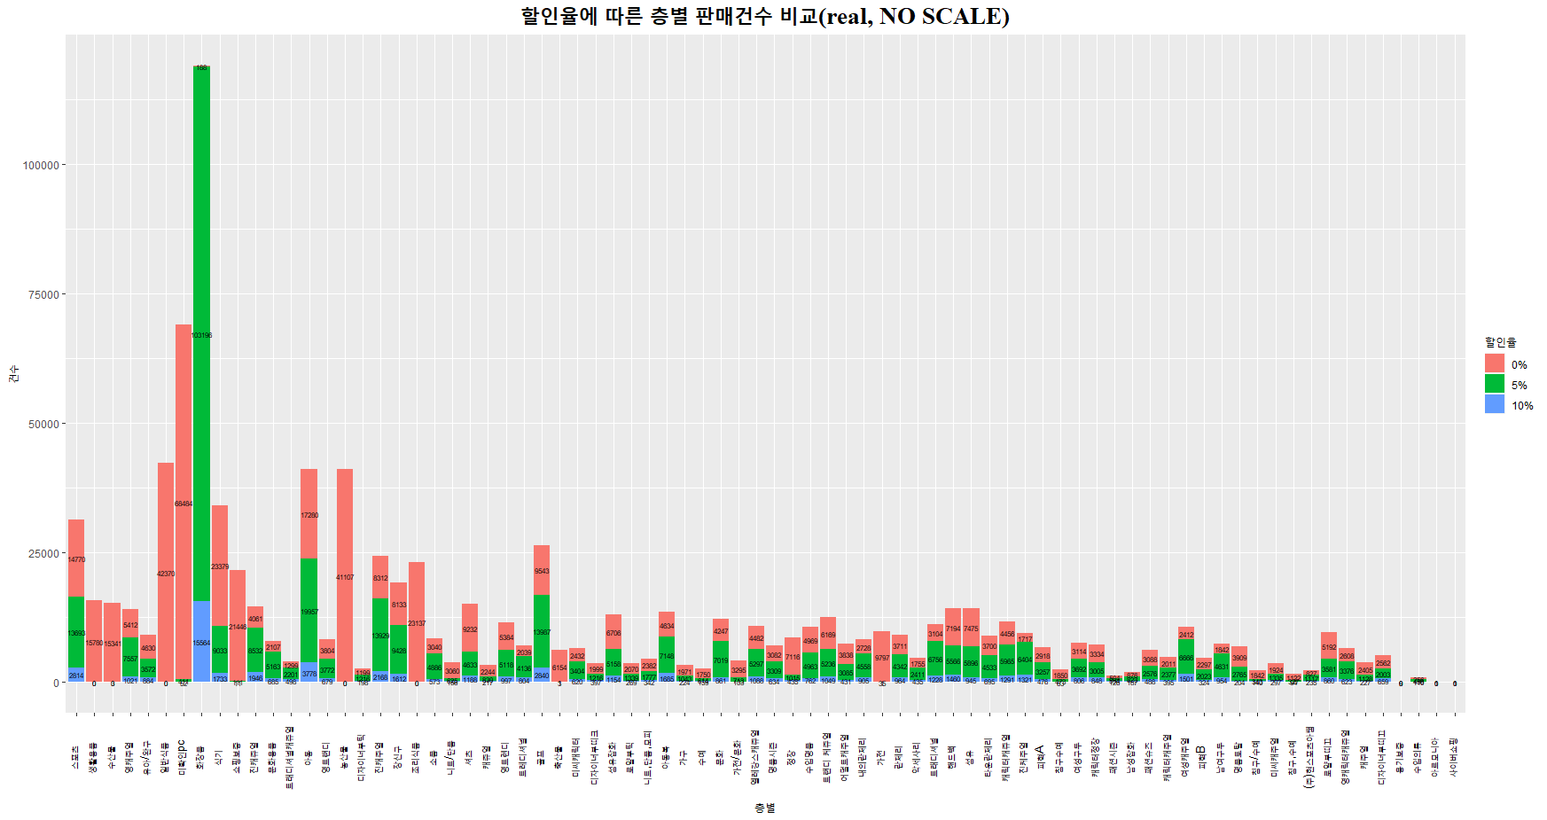
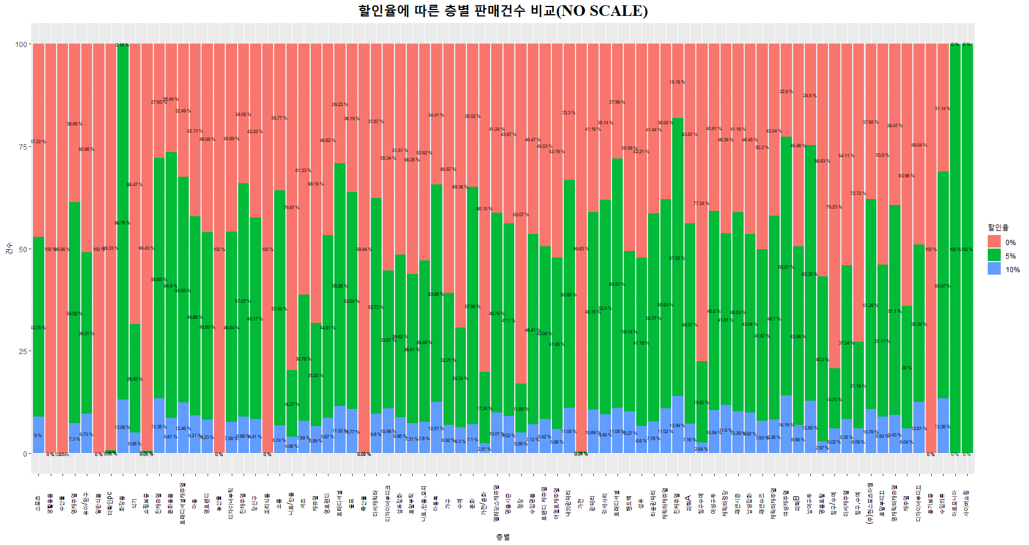
[1-1] 할인율별[0%,5%,10%] 판매건수 백분율
[1-2] 할인율별[0%,5%,10%] 판매금액 백분율
[2-1] 할부요인[할부개월/이자유무]) 판매건수 백분율
[2-2] 할부요인[할부개월/이자유무]) 판매건수 백분율
할인율
층
판매건수
dc_rate
pc_nm
count
층별 이상치 제거
INSIGHT
1차 분석 대상
화장품
1차 분석 대상
화장품

Slide 10
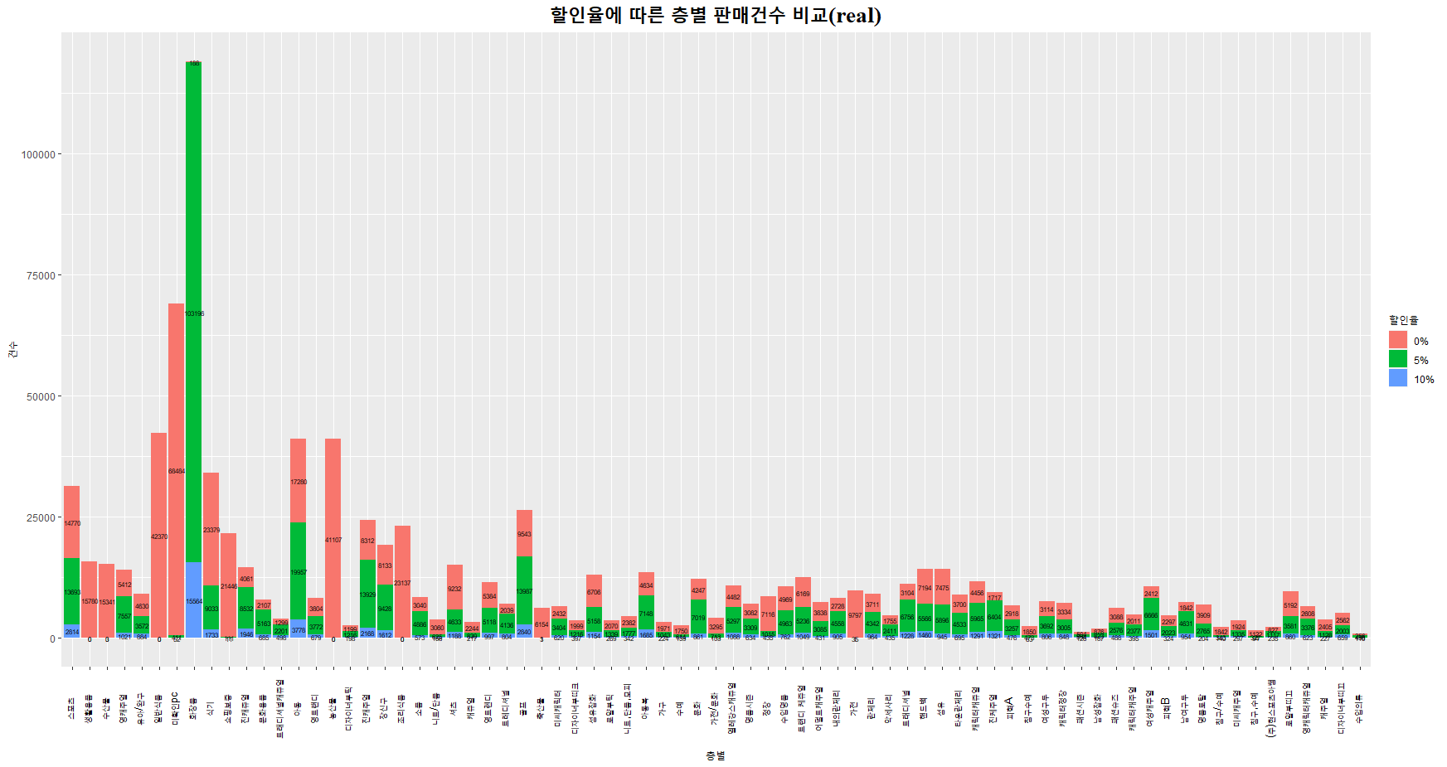
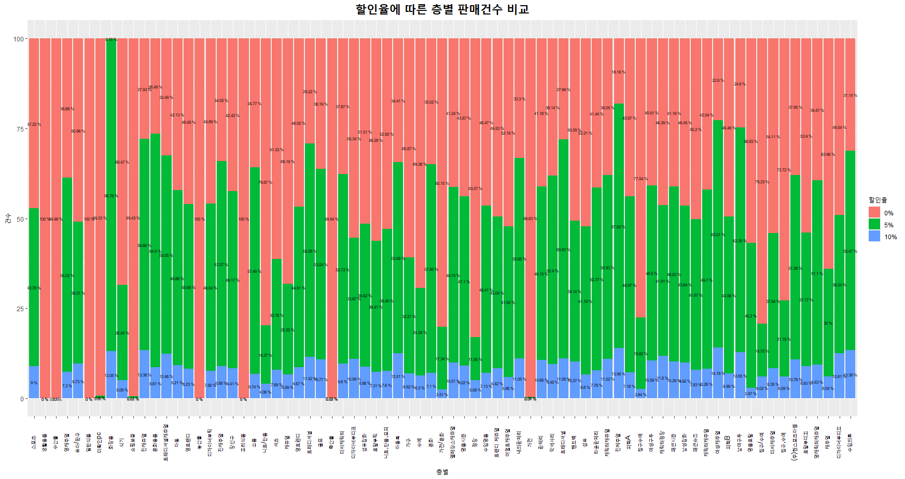
[1-1] 할인율별[0%,5%,10%] 판매건수 백분율
[1-2] 할인율별[0%,5%,10%] 판매금액 백분율
[2-1] 할부요인[할부개월/이자유무]) 판매건수 백분율
[2-2] 할부요인[할부개월/이자유무]) 판매금액 백분율
할인율
층
판매건수
dc_rate
pc_nm
count
할인율에 따른 층별 판매건수
INSIGHT
1차 분석 대상
화장품
1차 분석 대상
화장품

Slide 11
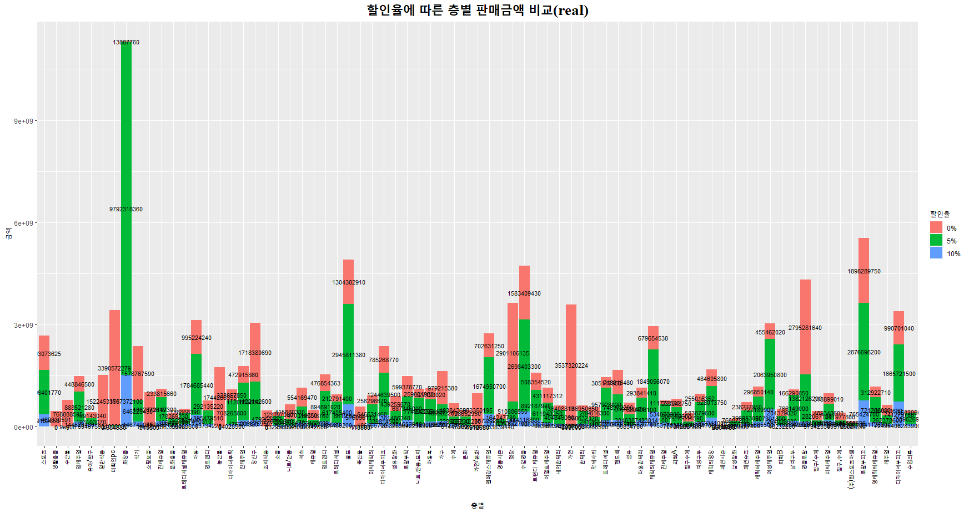
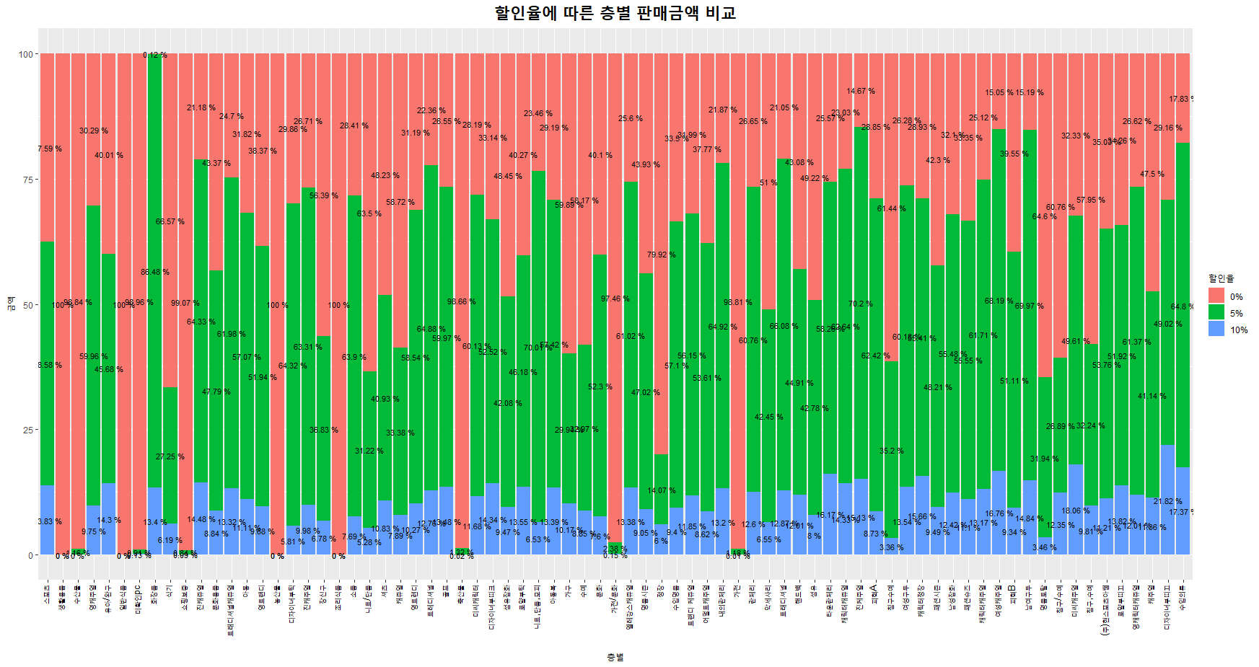
[1-1] 할인율별[0%,5%,10%] 판매건수 백분율
[1-2] 할인율별[0%,5%,10%] 판매금액 백분율
[2-1] 할부요인[할부개월/이자유무]) 판매건수 백분율
[2-2] 할부요인[할부개월/이자유무]) 판매금액 백분율
할인율
층
판매금액
dc_rate
pc_nm
tot_amt
할인율에 따른 층별 판매금액
INSIGHT
1차 분석 대상
화장품
1차 분석 대상
화장품

Slide 12
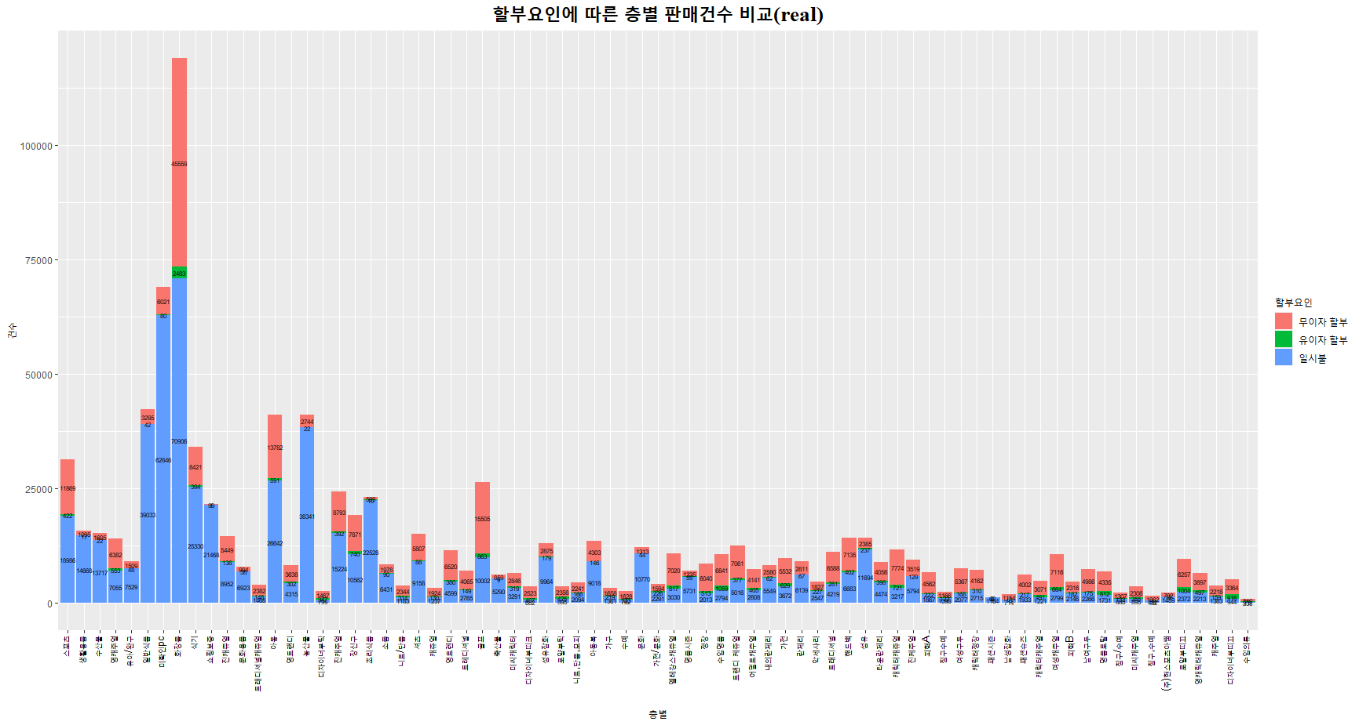
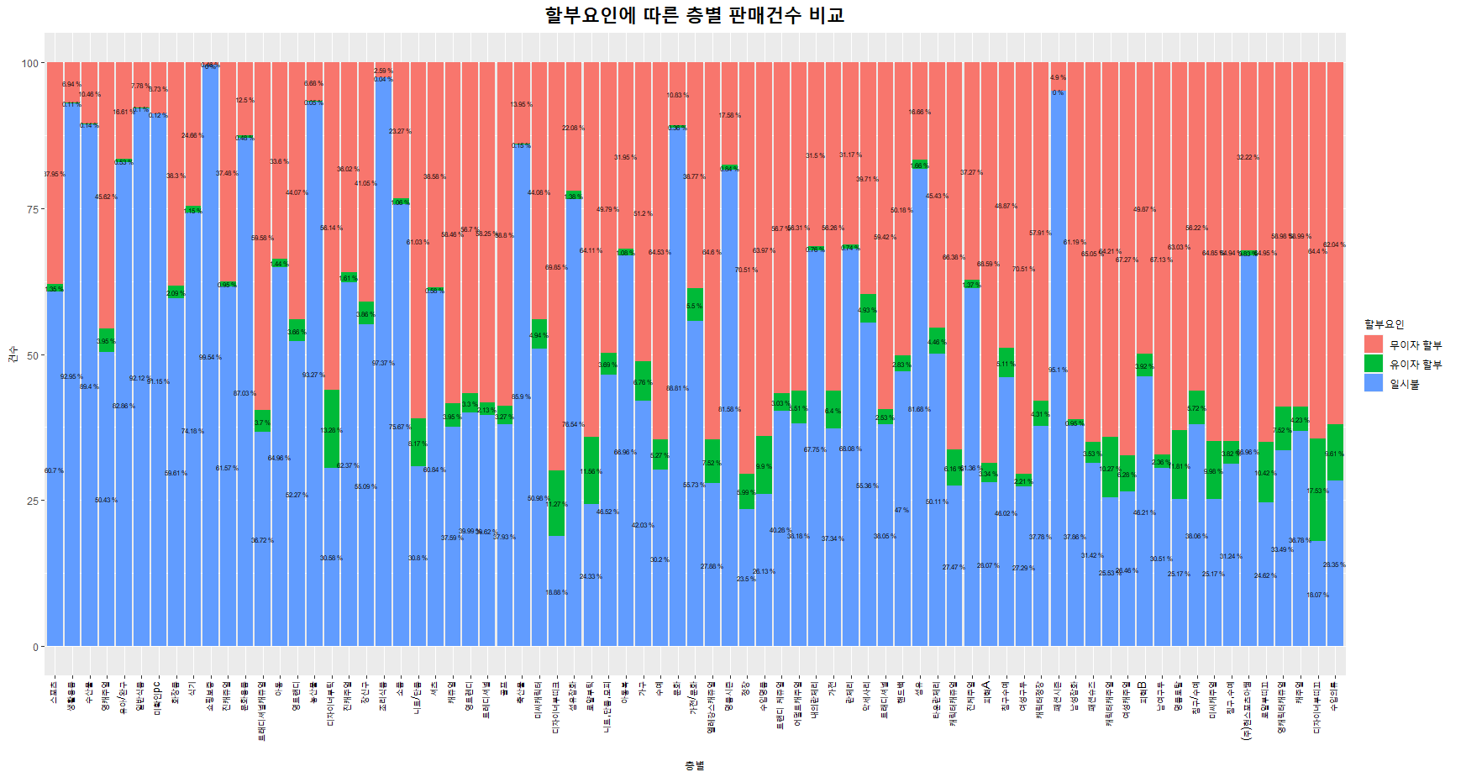
[1-1] 할인율별[0%,5%,10%] 판매건수 백분율
[1-2] 할인율별[0%,5%,10%] 판매금액 백분율
[2-1] 할부요인[할부개월/이자유무]) 판매건수 백분율
[2-2] 할부요인[할부개월/이자유무]) 판매금액 백분율
할부요인
층
판매건수
Inst_tot
pc_nm
count
할부요인에 따른 층별 판매건수
INSIGHT
1차 분석 대상
화장품
1차 분석 대상
화장품

Slide 13
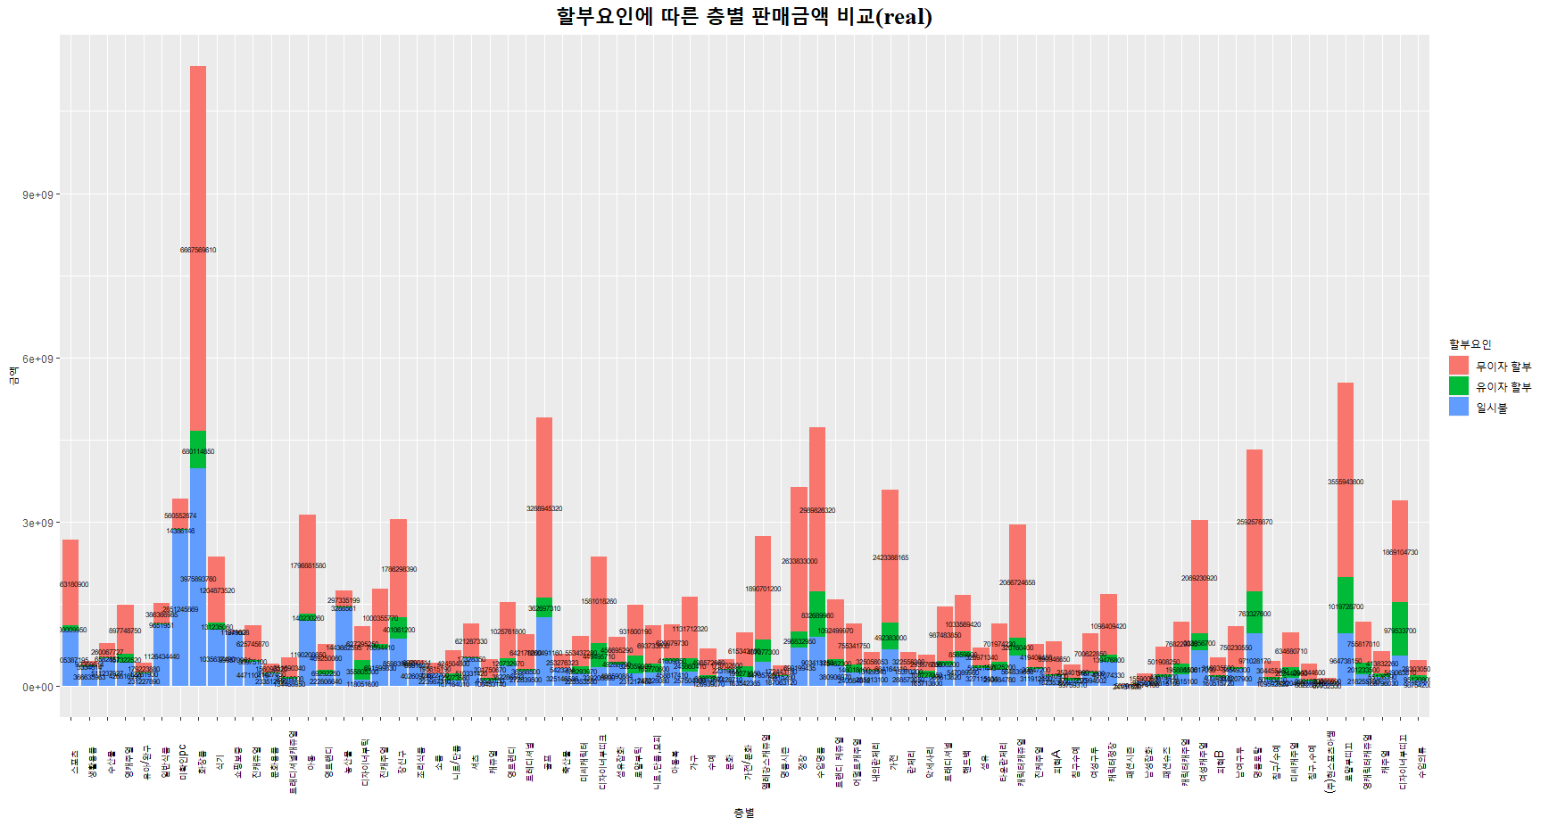
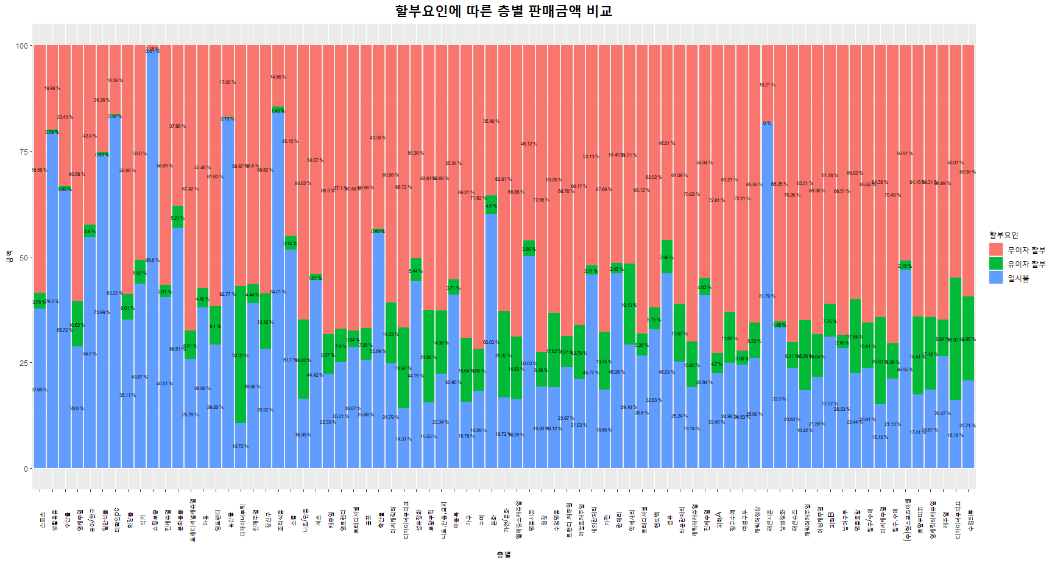
[1-1] 할인율별[0%,5%,10%] 판매건수 백분율
[1-2] 할인율별[0%,5%,10%] 판매금액 백분율
[2-1] 할부요인[할부개월/이자유무]) 판매건수 백분율
[2-2] 할부요인[할부개월/이자유무]) 판매금액 백분율
할부요인
층
판매금액
Inst_tot
pc_nm
tot_amt
할부요인에 따른 층별 판매금액
INSIGHT
1차 분석 대상
화장품
1차 분석 대상
화장품

Slide 14
[1-1] 할인율별[0%,5%,10%] 판매건수 백분율
[1-2] 할인율별[0%,5%,10%] 판매금액 백분율
[2-1] 할부요인[할부개월/이자유무]) 판매건수 백분율
[2-2] 할부요인[할부개월/이자유무]) 판매금액 백분율
할부요인
층
판매건수
Inst_tot
pc_nm
count
할부요인에 따른 층별 판매
INSIGHT
1차 분석 대상
화장품
1차 분석 대상
화장품

Slide 15
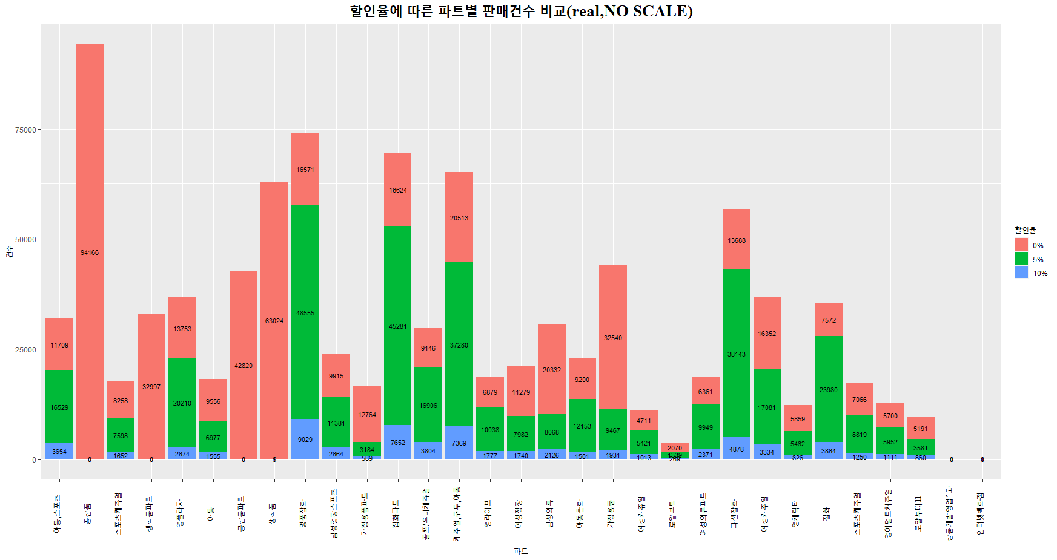
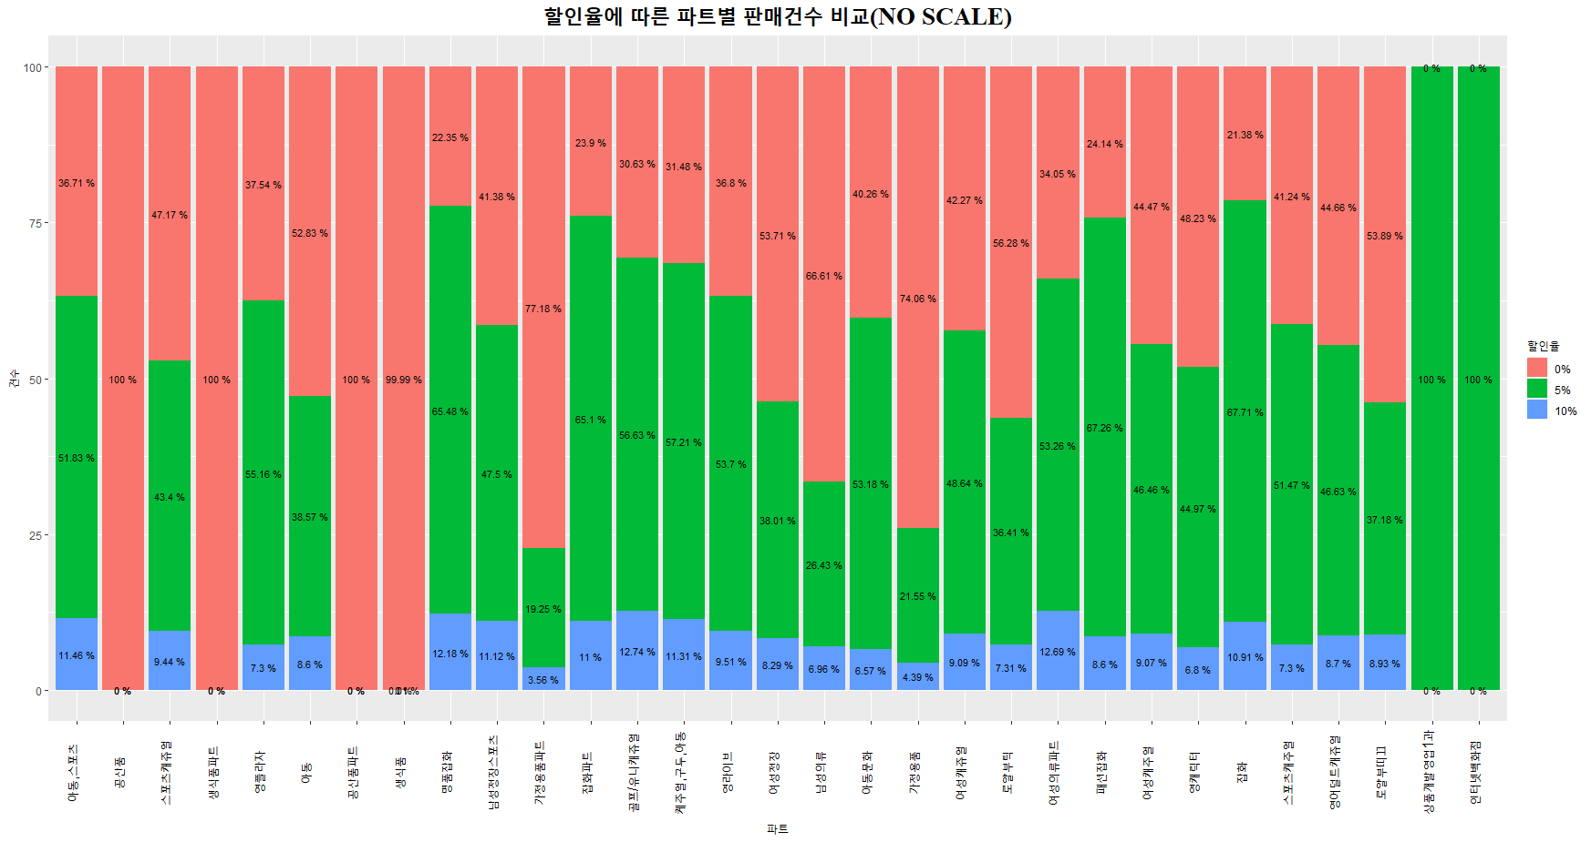
[1-1] 할인율별[0%,5%,10%] 판매건수 백분율
[1-2] 할인율별[0%,5%,10%] 판매금액 백분율
[2-1] 할부요인[할부개월/이자유무]) 판매건수 백분율
[2-2] 할부요인[할부개월/이자유무]) 판매금액 백분율
할인율
파트
판매건수
dc_rate
part_nm
count
파트별 이상치 제거
INSIGHT
1차 분석 대상
화장품
1차 분석 대상
화장품

Slide 16
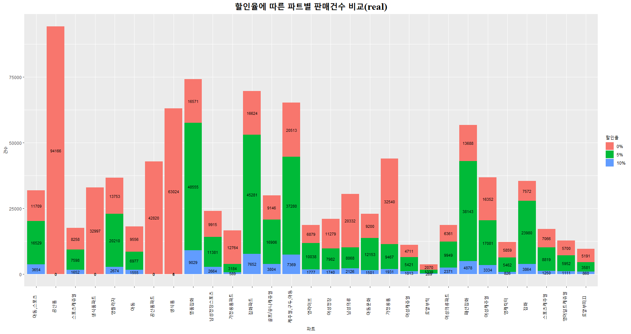
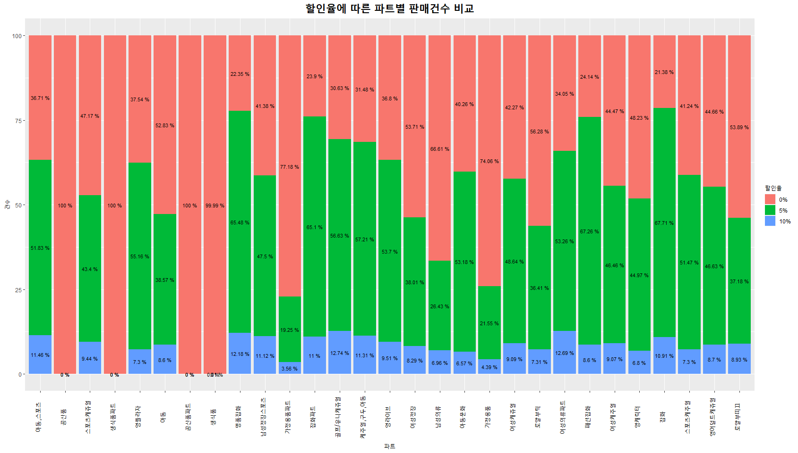
[1-1] 할인율별[0%,5%,10%] 판매건수 백분율
[1-2] 할인율별[0%,5%,10%] 판매금액 백분율
[2-1] 할부요인[할부개월/이자유무]) 판매건수 백분율
[2-2] 할부요인[할부개월/이자유무]) 판매금액 백분율
할인율
파트
판매건수
dc_rate
part_nm
count
할인율에 따른 파트별 판매건수
INSIGHT
1차 분석 대상
화장품
1차 분석 대상
화장품

Slide 17
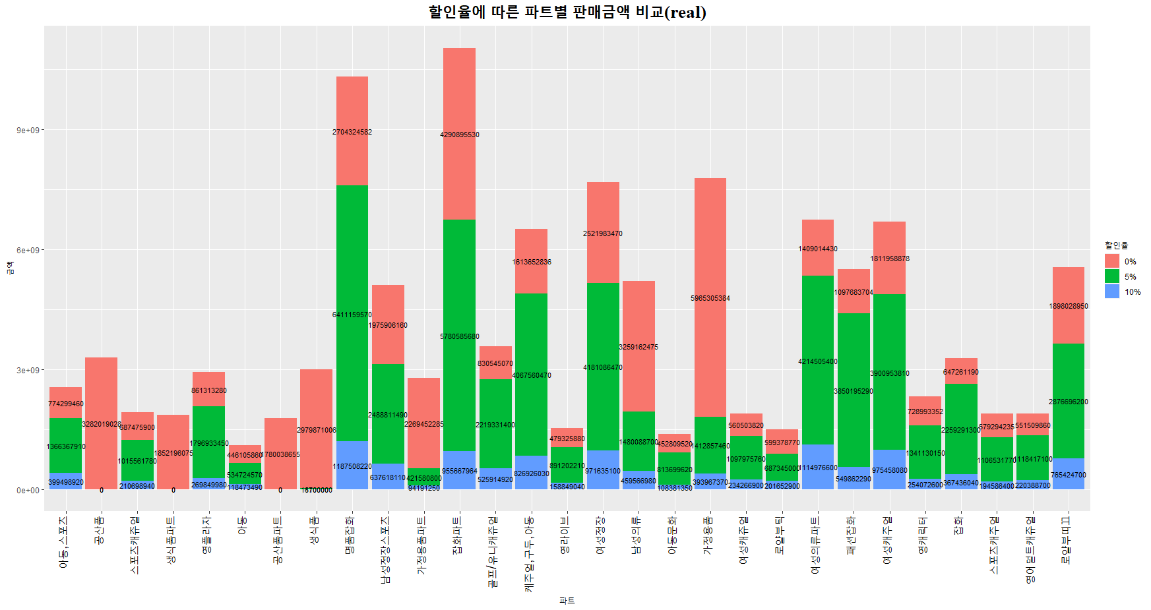
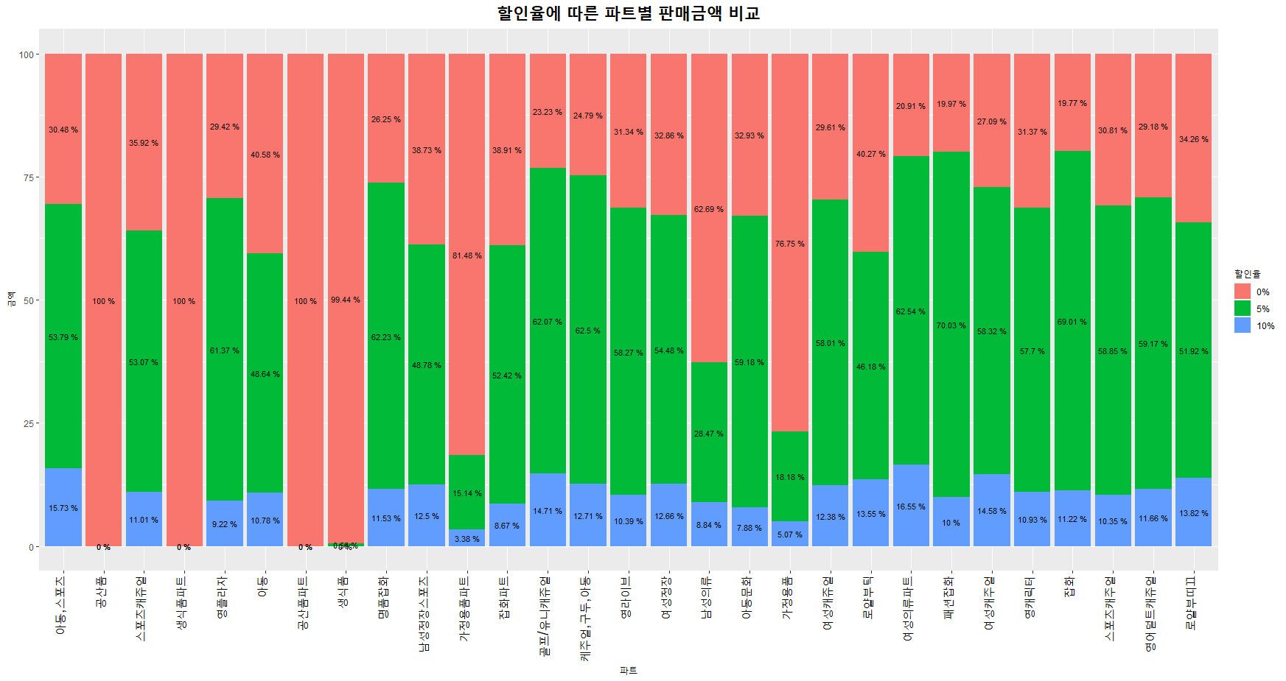
[1-1] 할인율별[0%,5%,10%] 판매건수 백분율
[1-2] 할인율별[0%,5%,10%] 판매금액 백분율
[2-1] 할부요인[할부개월/이자유무]) 판매건수 백분율
[2-2] 할부요인[할부개월/이자유무]) 판매금액 백분율
할인율
파트
판매금액
dc_rate
part_nm
tot_amt
할인율에 따른 파트별 판매금액
INSIGHT
1차 분석 대상
화장품
1차 분석 대상
화장품

Slide 18
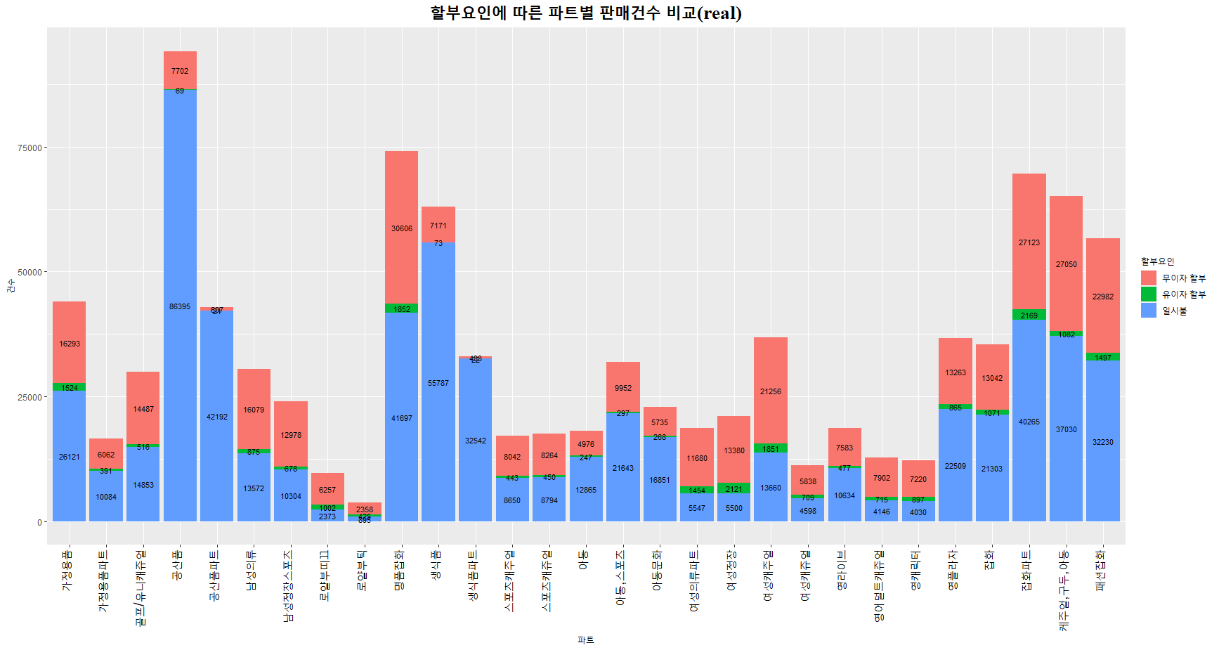
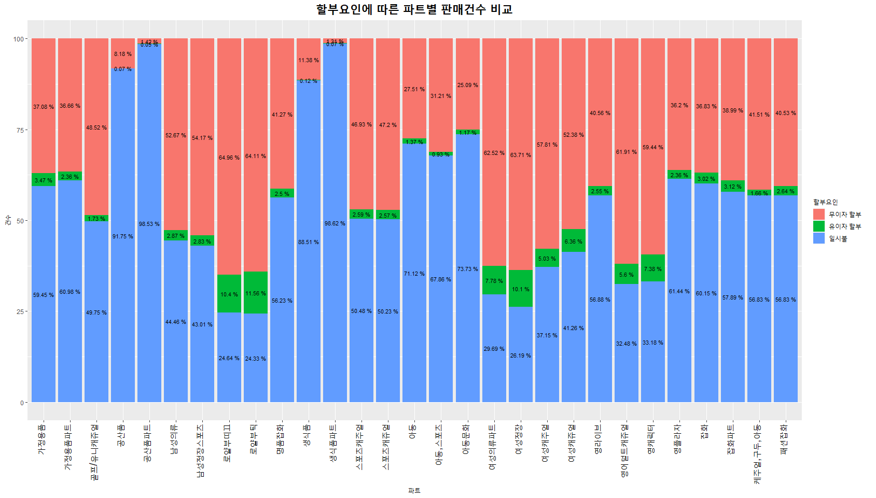
[1-1] 할인율별[0%,5%,10%] 판매건수 백분율
[1-2] 할인율별[0%,5%,10%] 판매금액 백분율
[2-1] 할부요인[할부개월/이자유무]) 판매건수 백분율
[2-2] 할부요인[할부개월/이자유무]) 판매금액 백분율
할부요인
파트
건수
Inst_tot
part_nm
count
할부요인에 따른 파트별 판매건수
INSIGHT
1차 분석 대상
화장품
1차 분석 대상
화장품

Slide 19
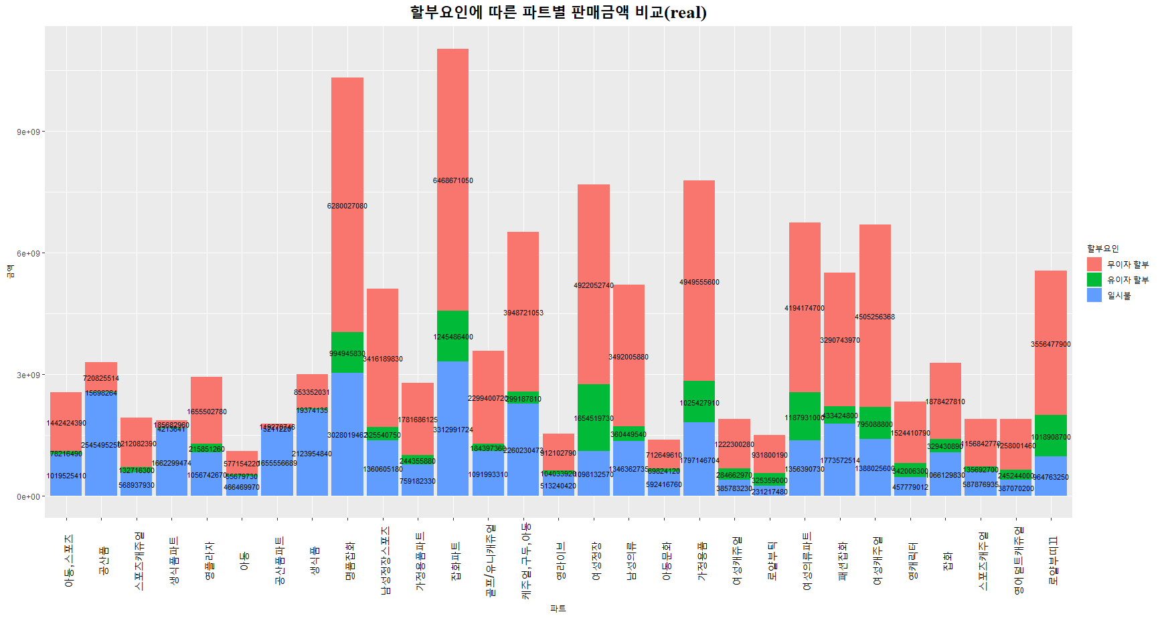
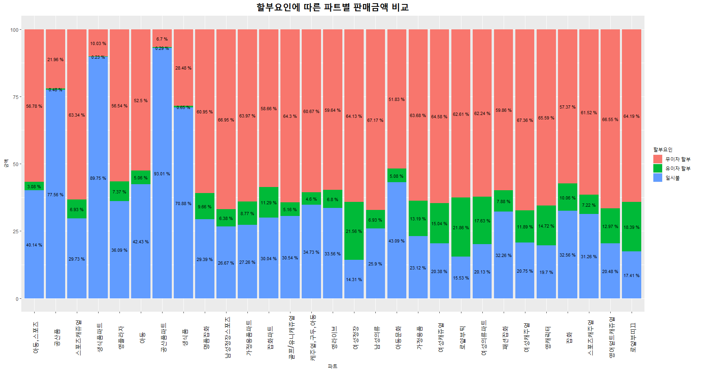
[1-1] 할인율별[0%,5%,10%] 판매건수 백분율
[1-2] 할인율별[0%,5%,10%] 판매금액 백분율
[2-1] 할부요인[할부개월/이자유무]) 판매건수 백분율
[2-2] 할부요인[할부개월/이자유무]) 판매금액 백분율
할부요인
파트
판매금액
Inst_tot
part_nm
tot_amt
할부요인에 따른 파트별 판매금액
INSIGHT
1차 분석 대상
화장품
1차 분석 대상
화장품

